Slide 1
יום מדריכים ומדריכות ארצי יחידת אקלים חינוכי מיטבי ומניעת אלימות ורד גיל, ממונה על אקלים חינוכי מיטבי ומניעת אלימות, שפ"י
18.12.24 | י"ז בכסלו תשפ"ה

Slide 2
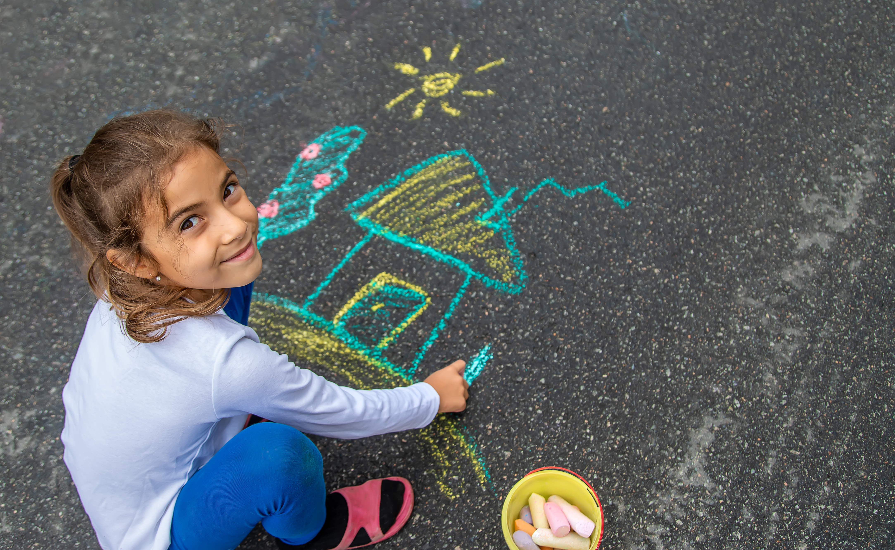
שייכות
האדם הוא יצור חברתי, תחושת שייכות היא צורך בסיסי, ומעגלי שייכות השונים משפיעים רבות על התפתחות הזהות האישית, החברתית והלאומית.
בניית תחושת שייכות חיונית לרווחה הנפשית שלנו ומעניקה מוטיבציה ואמונה עצמית. אלה משפרים את הלמידה - וחשוב יותר, בונים בנו בסיס טוב ויציב יותר.
שלושה מרכיבים בהבניית תחושת השייכות (אלברט, 1991):
משפחה, חברים, קהילה, עם, מדינה והאנושות כולה, משפיעים רבות על התפתחות הזהות האישית, החברתית והלאומית של בני הנוער
מכון מופ"ת תחושת שייכות לבית הספר
תרומה
Contribute
מסוגלות
Capable
חבירה
Connect

Slide 3
לנוע בגמישות מבדידות-לשייכות ולאינטימיות, עינת פורת עמוס
רצף התחושות: בדידות– לבדיות – סוֹלָנוּת – שייכות – אינטימיות
תחושת שייכות יכולה להיווצר מתוקף נסיבות החיים, הלידה או המגורים וגם מהשקעה מודעת ומכוונת. איכות מערכות היחסים שלנו היא המפתח לאושר ולבריאות – אנשים המחוברים חברתית יותר למשפחה, לחברים ולקהילה הם אנשים מאושרים יותר ובריאים יותר
מצב שבו אני נמצאת לבד עם עצמי, והסיטואציה לא מעוררת בי תחושות של בדידות. כולנו זקוקים לזמן עם עצמנו לבד – גם אם אנו לא מרגישים בזמן הזה שמחה או שלווה
5
3
1
אינטימיות
תחושת שייכות
סוֹלָנוּת
לבדיות
בדידות
4
2
חיבור רגשי בין בני אדם שיש בו דיאלוג כן וגלוי, מעורבות ופתיחות הדדית: מסירוּת וביטחון.
מסירוּת משקפת את היכולת ואת הנכונות להעניק לאחר מתוך הבנת צרכיו ורצונותיו.
ביטחון משקף את עמידותו של הקשר בזמנים שבהם אחד הצדדים נמצא במצב של חולשה
סולנות היא חוויה, פעילות או מצב תודעה חיובי, המבוסס על בחירה בַּלבד.
זמן איכות עם עצמי, המוקדש לעיסוק שהוא משמעותי עבורי
הבדידות מתעוררות כשמספר הקשרים שלנו נתפס מבחינתנו כלא מספק, וכאשר איכות היחסים הבינאישיים שלנו ותוכנם אינם נותנים מענה למידת האינטימיות שלה אנו משתוקקים

Slide 4
איך נקדם תחושת שייכות במוסדות החינוך?

Slide 5
גורמים המשפיעים על תחושת השייכות
יחסים חברתיים
פעילויות חברתיות
סביבת לימודים נעימה ומזמינה
הכרה והערכה למגוון תרבותי
טיפוח הכלה ושוויון
בניית קהילה
קידום שיתופי פעולה

Slide 6
2
1
מתן תמיכה אישית וחברתית
הקשבה לצרכי ולרגשות התלמידים
3
4
טיפוח אווירה של יחסים
קיום תקשורת פתוחה וישירה
תפקיד צוותי החינוך בקידום תחושת השייכות
תחושת השייכות של מורים בבית הספר נמצאה כמנבאת תחושת שייכות של תלמידים בבית הספר.
יצירת תרבות של שייכות הינה מהלך שלכל באי בית הספר יש תפקיד בו.

Slide 7
פרופ' יוסי לוי בלז פסיכולוג קליני, חוקר, יועץ ומרצה בתחומי חוסן, כאב נפשי, טראומה ומניעת אובדנות
סיפור מיטבי
משמעות
שייכות
שליטה (מסוגלות)
אחד הגורמים לאובדנות זו תחושת בדידות | שייכות- מקור לכוח המקדם קהילתיות

